Slide 1
МУНИЦИПАЛЬНОЕ ОБЩЕОБРАЗОВАТЕЛЬНОЕ УЧРЕЖДЕНИЕ
СРЕДНЯЯ ОБЩЕОБРАЗОВАТЕЛЬНАЯ ШКОЛА № 43 г. ТВЕРИ
А.С. ПУШКИН
«ЗИМНЕЕ УТРО»
Подготовила: учитель начальных классов
Колесникова Марина Александровна

Slide 2
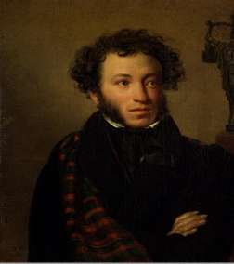
А.С. ПУШКИН
1789 - 1837

Slide 3
Речевая разминка
Зимним утром от мороза
На заре звенят березы.

Slide 4
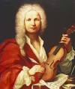
Антонио Вивальди «Времена Года »
(1678—1741)
Итальянский композитор, скрипач, дирижёр, педагог.

Slide 5
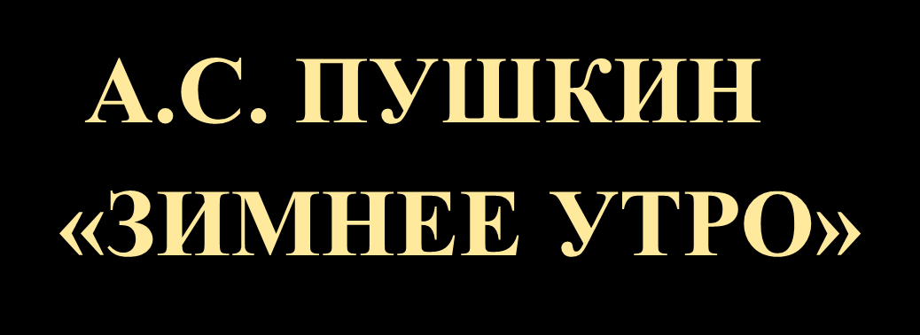

Slide 6
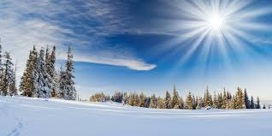
Мороз и солнце; день чудесный!
Еще ты дремлешь, друг прелестный

Slide 7
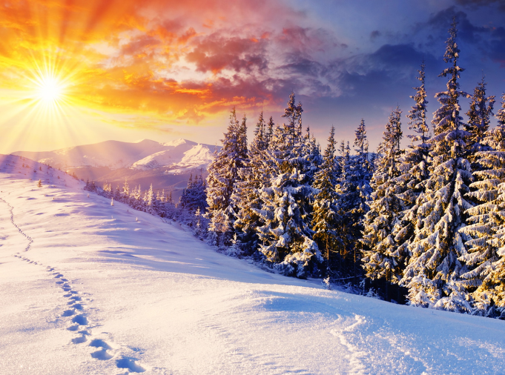
Пора, красавица, проснись:
Открой сомкнуты негой взоры

Slide 8
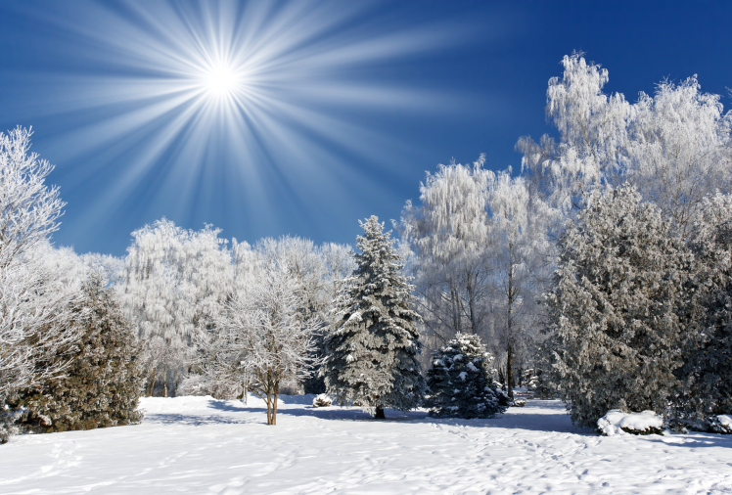
Навстречу северной Авроры,
Звездою севера явись!

Slide 9
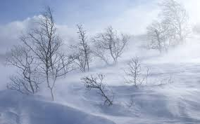
Вечор, ты помнишь, вьюга злилась,

Slide 10
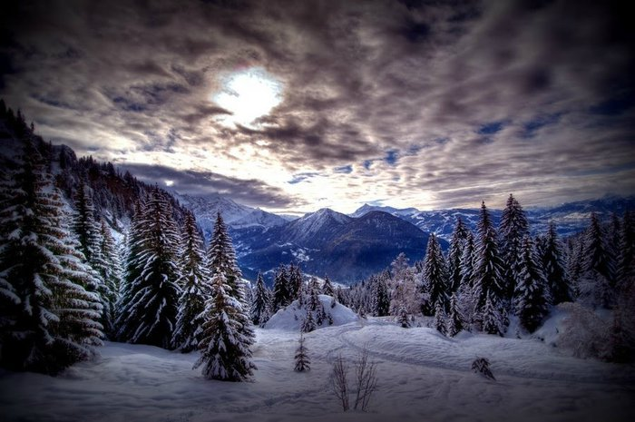
На мутном небе мгла носилась;
Луна, как бледное пятно,
Сквозь тучи мрачные желтела,

Slide 11
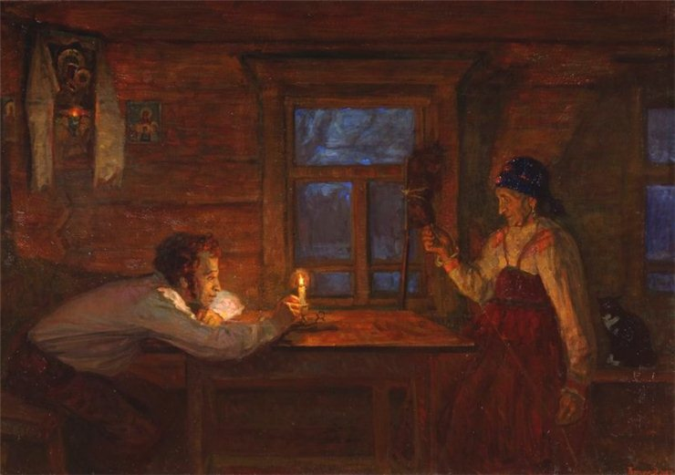
И ты печальная сидела —
А нынче... погляди в окно:

Slide 12
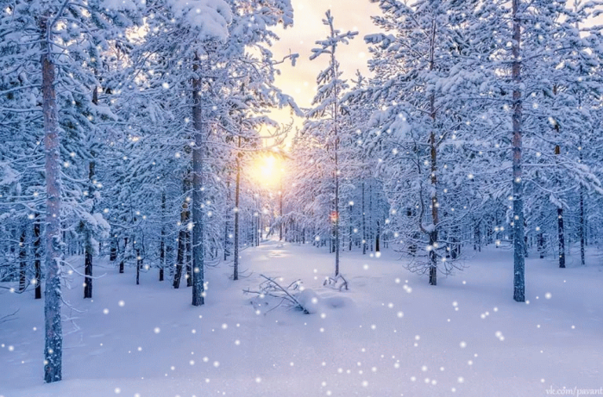
Под голубыми небесами
Великолепными коврами,
Блестя на солнце, снег лежит;

Slide 13
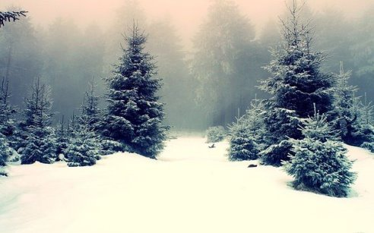
Прозрачный лес один чернеет,
И ель сквозь иней зеленеет,

Slide 14
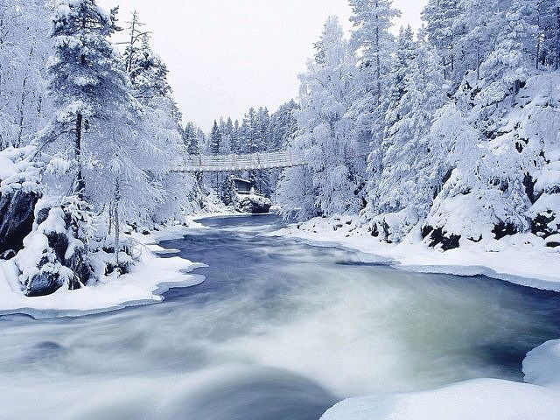
И речка подо льдом блестит.

Slide 15
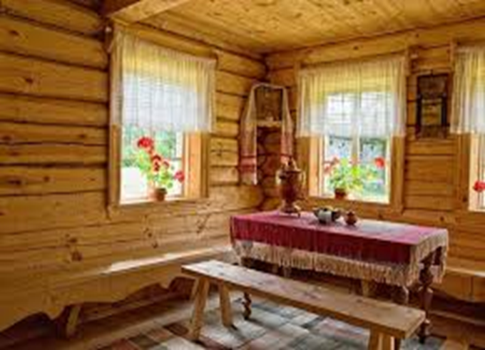
Вся комната янтарным блеском
Озарена. Веселым треском
Трещит затопленная печь.

Slide 16
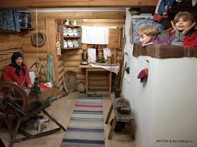
Приятно думать у лежанки.

Slide 17
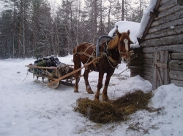
Но знаешь: не велеть ли в санки
Кобылку бурую запречь?

Slide 18
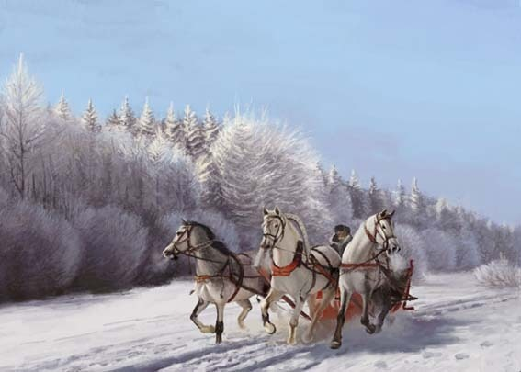
Скользя по утреннему снегу,
Друг милый, предадимся бегу
Нетерпеливого коня

Slide 19
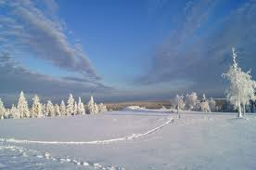
И навестим поля пустые,
Леса, недавно столь густые,

Slide 20
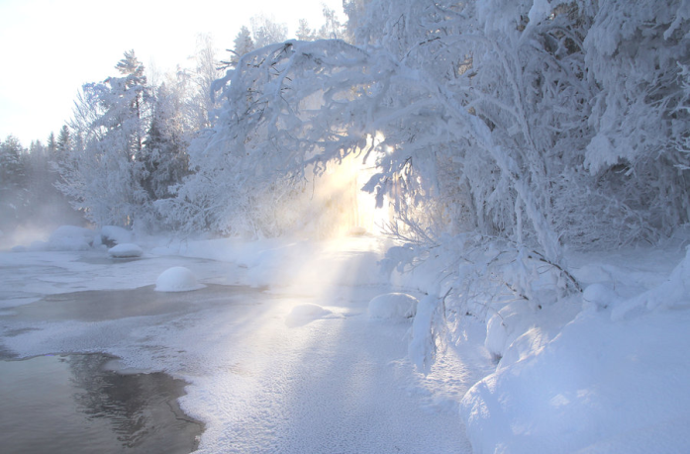
И берег, милый для меня.

Slide 21
Словарная работа:

Slide 22
Взоры–?
глаза

Slide 23
Нега
1.Блаженство, приятное состояние, иногда сон, наслаждение;
2. Полное довольство. Жить в неге. Предаться неге.

Slide 24
Северная аврора
В данном контексте. Имеется в виду наступление утра на севере.
Аврора - древнеримская богиня утренней звезды.

Slide 25
Северная звезда
так называют планету Венеру

Slide 26
Мгла
непрозрачный воздух от тумана, сумерек; помраченье воздуха, испарения, сгущающие воздух, делающие его тусклым, мало прозрачным; сухой туман, дым и чад, нагоняемые в засухи от лесных паров.

Slide 27
сейчас; теперь, в настоящее время; в наше время; в этом году; сегодня.
Нынче

Slide 28
(устар.) – вчера вечером.
Вечор

Slide 29
блеск, напоминающий цвет янтаря, прозрачно-желтый.
Янтарный блеск

Slide 30
оттенок коричневого.
Бурый

Slide 31
ярко освещать, заливать светом, делать сияющим, оживленным; освещать внутренним светом.
Озарена

Slide 32
Лежанка
Длинный выступ (у печки, у стены) для лежания.

Slide 33
Анализ лирического стихотворения.
СТРОФА - группа стихов (предложений) с периодически повторяющейся организацией ритма и (или) рифмы. Как правило, каждая строфа посвящена какой-то одной мысли, и при смене строфы меняется и тема. На письме строфы разделяются увеличенными интервалами.

Slide 34
Игра «Художники»
1 строфа: «Мороз и солнце!», «навстречу северной Авроры…».
2 строфа: «на мутном небе», «как бледное пятно», «сквозь тучи мрачные желтела».
3 строфа: «под голубыми небесами», «прозрачный лес один чернеет», «ель… зеленеет», «речка… блестит»
4 строфа: «янтарным блеском», «кобылку бурую».
5 строфа: «по утреннему снегу», «поля пустые», «леса, недавно столь густые».

Slide 35
Спасибо
за работу
на уроке

